Slide 1
স্বাগতম

Slide 2
পরিচিতি
খন্দকার আব্দুল কুদ্দুছ(রায়হান)
সহকারি শিক্ষক(হিসাব বিজ্ঞান)
কালশি ইসলামিয়া উচ্চ বিদ্যালয়, 11/ই,পল্লবী মিরপুর,ঢাকা-1216
বিষয়ঃহিসাব বিজ্ঞান
শ্রেণিঃ দশম
অধ্যায়ঃএকাদশ
সময়ঃ50মিনিট

Slide 3
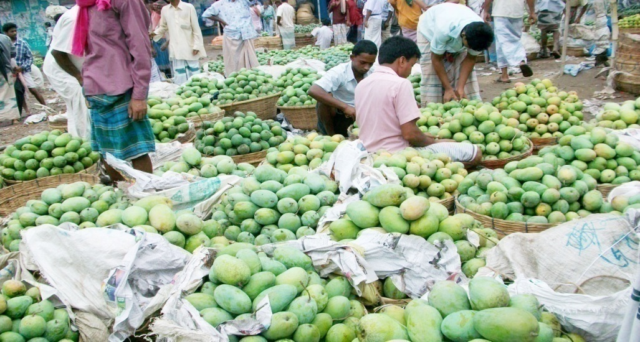
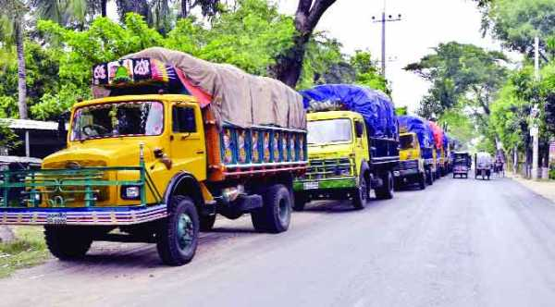
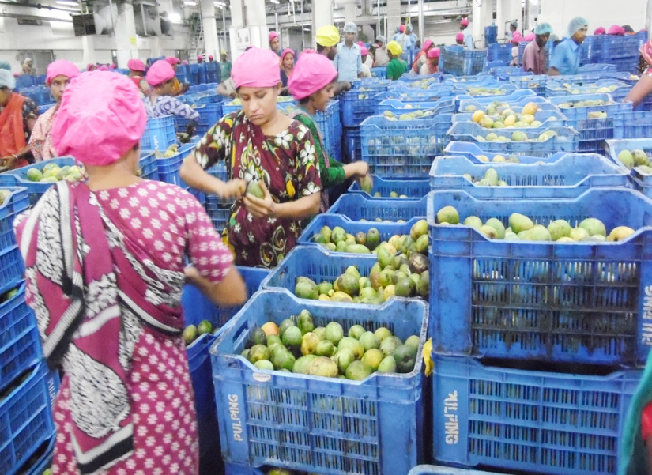
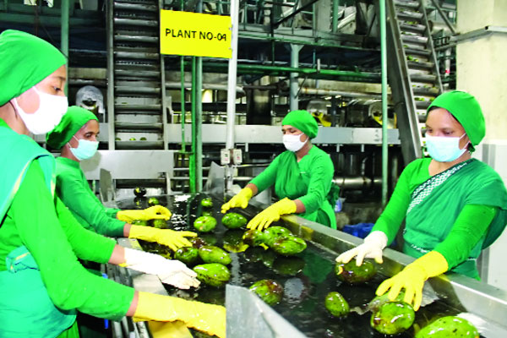
জুস

Slide 4
উৎপাদন ব্যয়

Slide 5
শিখন ফল
এই পাঠ শেষে শিক্ষার্থীরা...
১।উৎপাদন ব্যয় কি তা বলতে পারবে।
২।মূখ্য ব্যয় নির্ণয় করতে পারবে ।
৩।উৎপাদন ব্যয় নির্ণয় করতে পারবে।

Slide 6
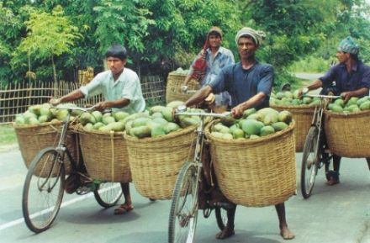
ক্রয়
মজুরি
মূখ্য ব্যয়
পরিবহন খরচ

Slide 7
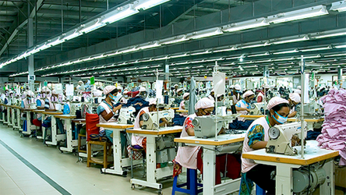
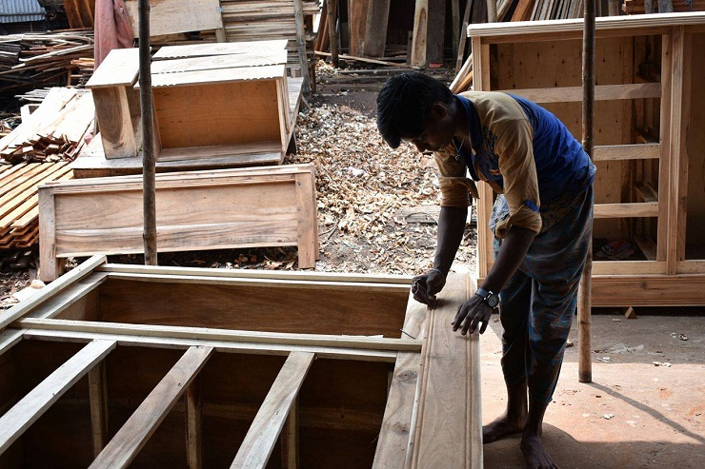
কারখানার উপরিব্যয়

Slide 8
মূখ্য ব্যয়
উৎপাদন ব্যয়
কারখানার উপরিব্যয়
উৎপাদনব্যয়=মূখ্যব্যয়+কারখানাউপরি ব্যয়

Slide 9
মূখ্য ব্যয় সমূহ
প্রত্যক্ষ কাঁচা মাল (যেমন আসবাবপত্র তৈরিতে কাঠ,ডায়রি বা বই জন্য কাগজ)
প্রত্যক্ষ মজুরি(যেমন কাপড় বয়নের মজুরি)
কাঁচা মালের পরিবহন ব্যয়
অন্যান্য প্রত্যক্ষ খরচ(যেমন-দরপত্রের ক্রয় মূল্য,স্থাপত্য নঁকশা প্রণয়ন খরচ ইত্যাদি।

Slide 10
কারখানার উপরিব্যয় সমূহ
কারখানা সম্পর্কিত সকল খরচ,যেমন-কারখানার ভাড়াওবিদ্যৎ খরচ, পৌরকর,বীমা, কারখানার শ্রমিক ও ম্যানেজারের বেতন,যন্ত্রপাতির অবচয়, পরোক্ষ কাঁচামালইত্যাদি।

Slide 11
একক কাজঃ-
**আসবাবপত্র তৈরিতে কোন খরচগুলো যোগ করলে মূখ্য ব্যয় হবে তা লিখ।
**ইট /ডায়রী/বই তৈরিতে কোন খরচগুলো যোগ করলে মূখ্য ব্যয় হবে তা লিখ।

Slide 12
মূল্যায়ন ...
১।কাপড় তৈরির কাঁচামাল কি?
২।প্রত্যক্ষ মজুরি কাকে বলে?
৩।কারখানার দারোয়ানের বেতন কোন জাতীয় খরচ?

Slide 13
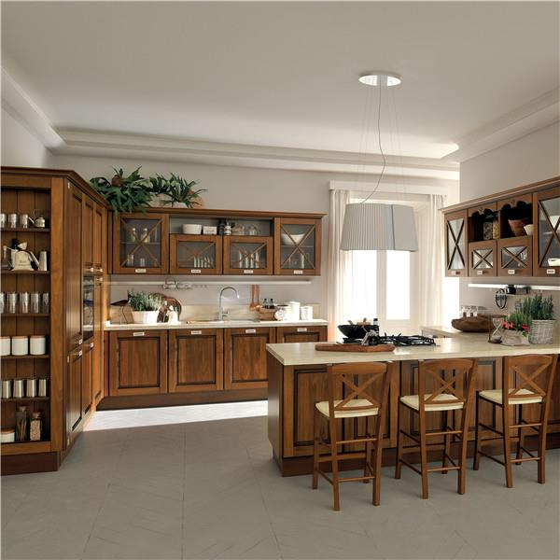
evwoi KvR
কাঁচা মাল ক্রয়70,000- টাকা, ক্রয় পরিবহন2 000 টাকা, জ্বালানী ও শক্তি4,000 টাকা, প্রত্যক্ষ মজুরি4,000 টাকা, কারখানার ভাড়া10,000 টাকা,যন্ত্রপাতিরঅবচয়5,000 টাকা,
উক্ত তথ্যের ভিত্তিতে মূখ্য ব্যয় ও উৎপাদন ব্যয়ের পরিমাণ নির্ণয় কর।

Slide 14
সবাইকে ধন্যবাদ

